Slide 1
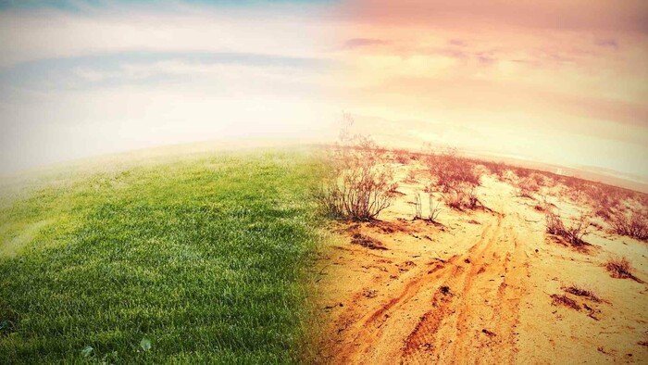
Globalne oteplovanie

Slide 2
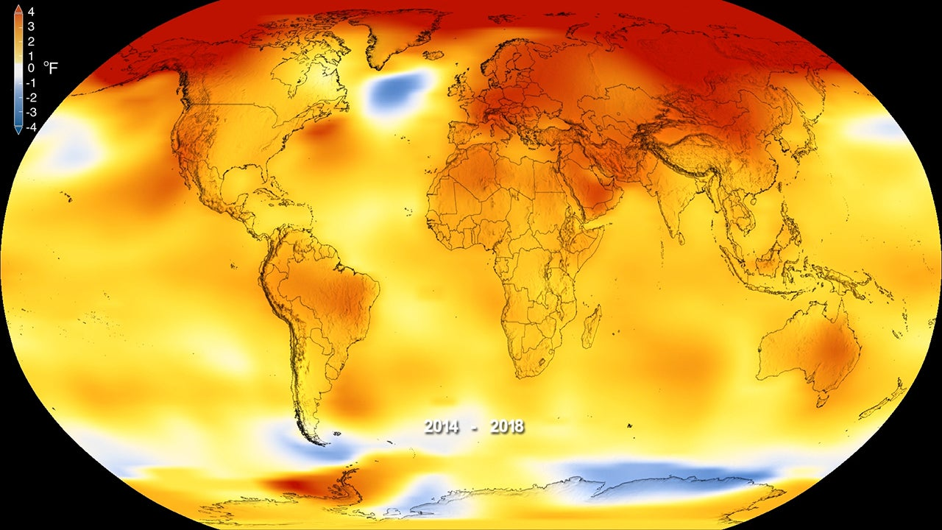
Globalne oteplovanie je dlhodobe oteplovanie zeme
c

Slide 3
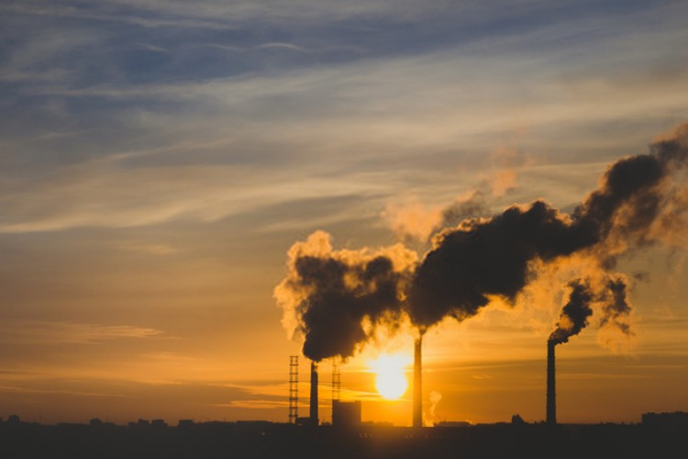
Za 9 rokov sa naša zem oteplila za 1,09 stupnov celzia

Slide 4
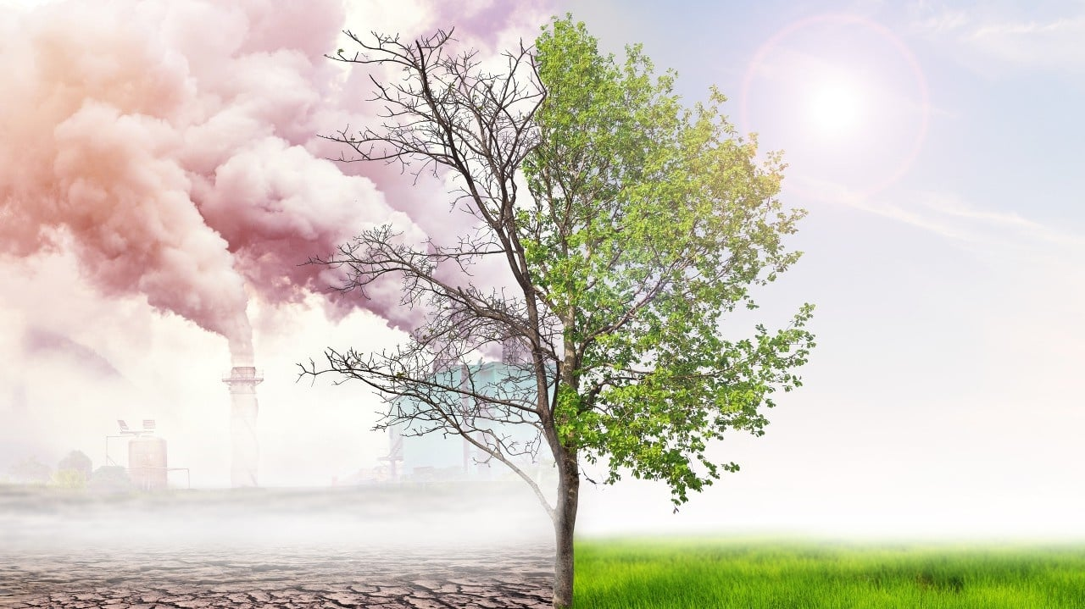
Oteplovanie je spôsobené výparmi a emisiami sklenykových plynov

Slide 5
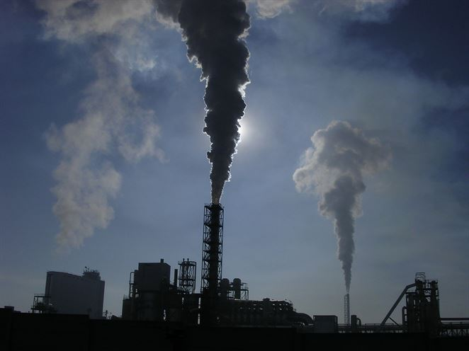
Je to spôsobené spaľovaním fosilnych paliv a výrobou energie

Slide 6
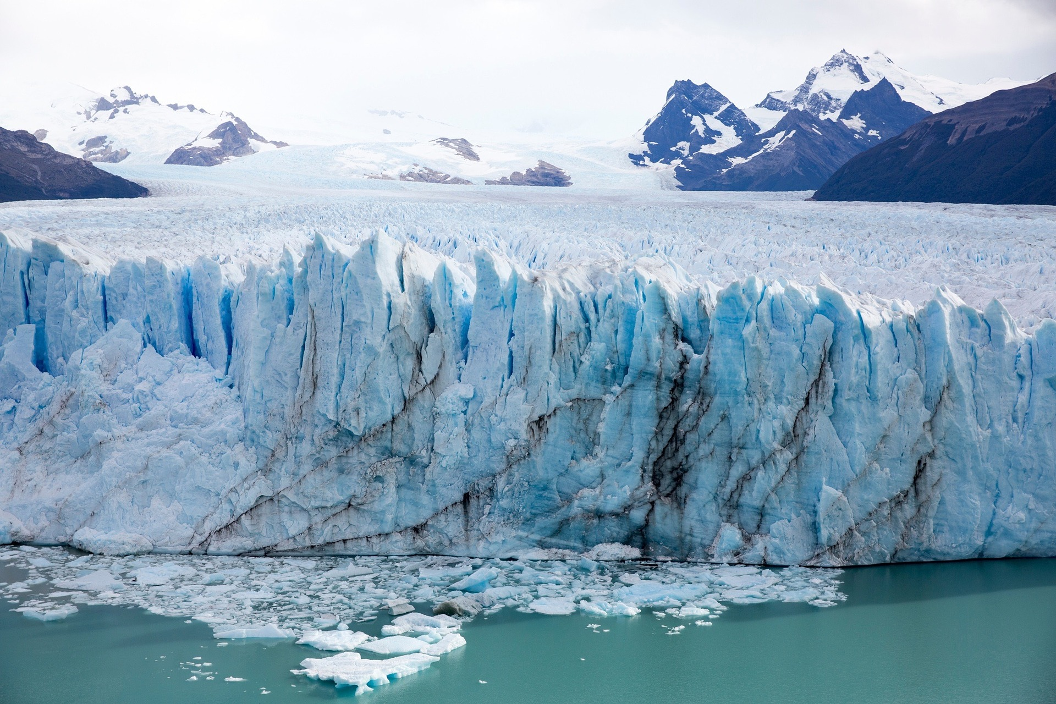
Následky globalneho oteplovania su: topenie ľadovcov a tym aj zvyšenie hladiny oceanov a tym rozne zaplavy a cunami

Slide 7
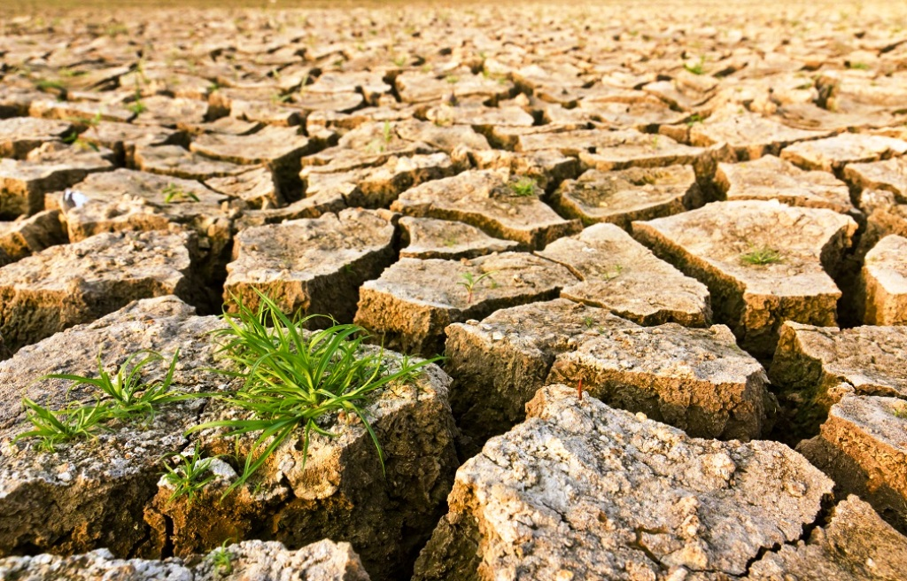
Globalne oteplovanie registrujeme od roku 1900

Slide 8
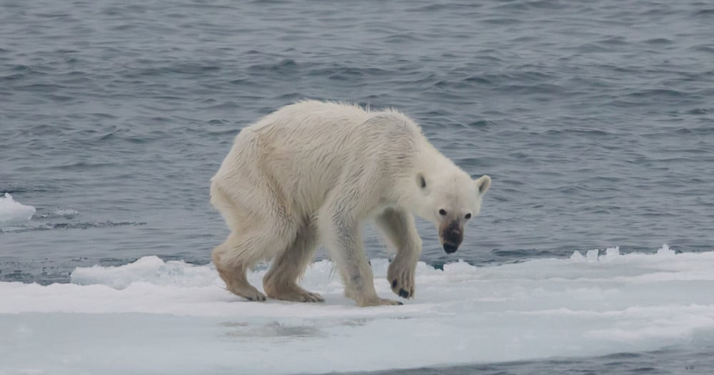
Globalne oteplovanie niči ekosystemy a pomaly zabija polarne zvierata žijuce v zime

Slide 9
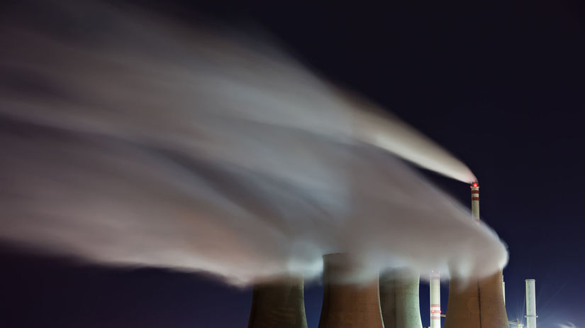
Vyparmi sa zväčšuje ozonová vrstvá ktorá nás chráni pred slnkom keď sa cela zniči tak nas slnko spali

